Slide 1

SuperPlatformer
Aurélien VISENTIN
Cloé ESCUDIER
Heiko CARLIER
Corentin PION

Slide 2
SuperPlatformer
Jeu de plateformes
2D
Plusieurs décors
Pour tout public
Tâches | Aurélien | Cloé |  | Corentin | Heiko
Commandes | S | R
Mécaniques de jeu | S | R
Animations des modèles |  |  |  | R | S
Scénario |  | R |  | S
Intelligences artificielles | R | S
Graphismes |  |  |  | R | S
Bandes sonores |  | S |  |  | R
Interface |  |  |  | S | R
Site Internet | R |  |  |  | S
Installateur | R |  |  | S
R : Responsable |  |  | S : Suppléant

Slide 3




Répartition des tâches
Tâches | Aurélien | Cloé |  | Corentin | Heiko
Commandes | S | R
Mécaniques de jeu | S | R
Animations des modèles |  |  |  | R | S
Scénario |  | R |  | S
Intelligences artificielles | R | S
Graphismes |  |  |  | R | S
Bandes sonores |  | S |  |  | R
Interface |  |  |  | S | R
Site Internet | R |  |  |  | S
Installateur | R |  |  | S
R : Responsable |  |  | S : Suppléant
Déplacement
Saut
Accroupissement
Attaque

Slide 4
Commandes
Tâches | Aurélien | Cloé |  | Corentin | Heiko
Commandes | S | R
Mécaniques de jeu | S | R
Animations des modèles |  |  |  | R | S
Scénario |  | R |  | S
Intelligences artificielles | R | S
Graphismes |  |  |  | R | S
Bandes sonores |  | S |  |  | R
Interface |  |  |  | S | R
Site Internet | R |  |  |  | S
Installateur | R |  |  | S
R : Responsable |  |  | S : Suppléant
Déplacement
Saut
Accroupissement
Attaque

Slide 5
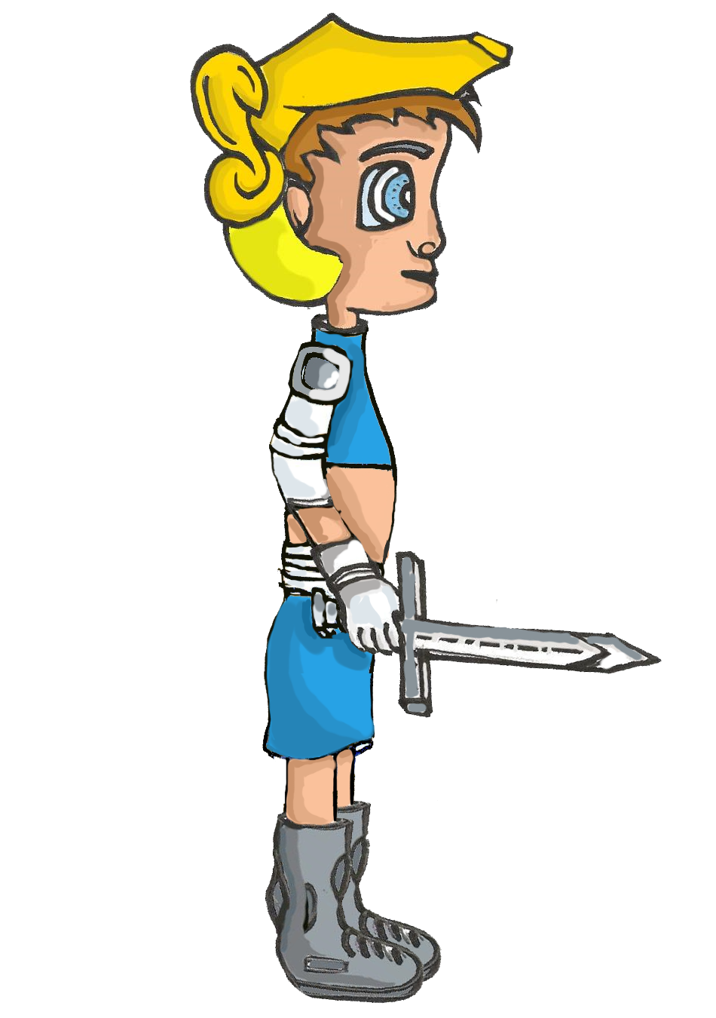
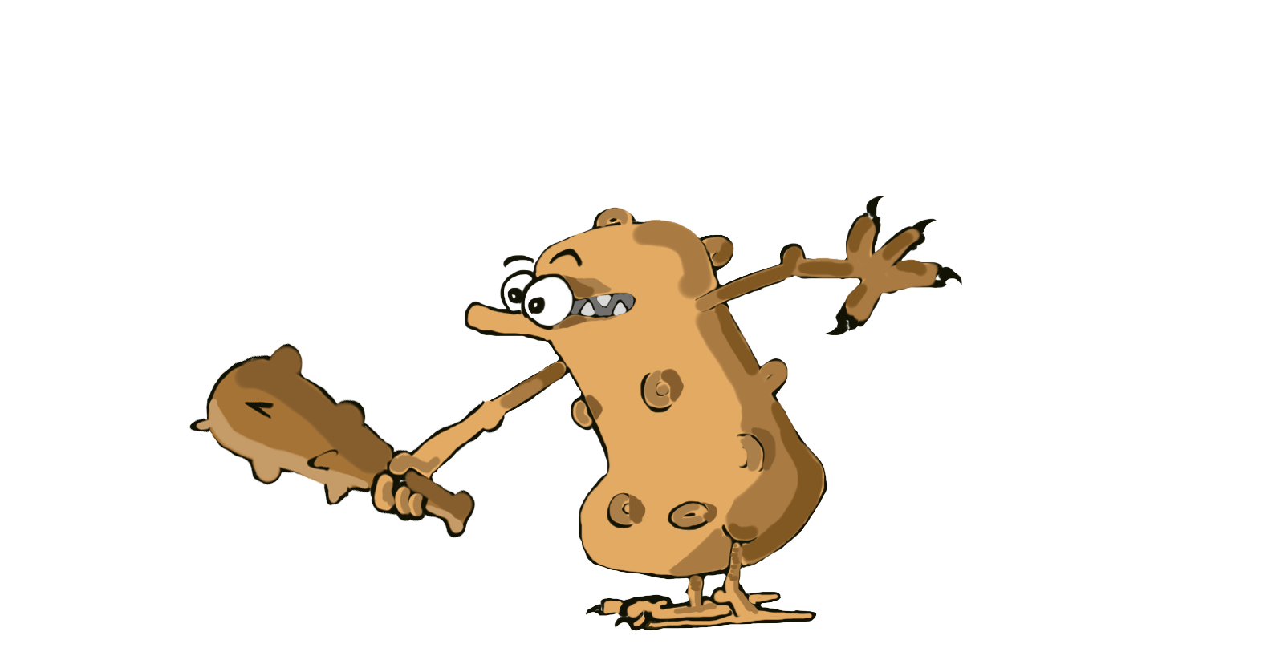
Commandes Attaque

Slide 6
Commandes Attaque
Appui sur M

Slide 7


Commandes Attaque
Appui sur M
Vie
Vitesse
Dégâts

Slide 8
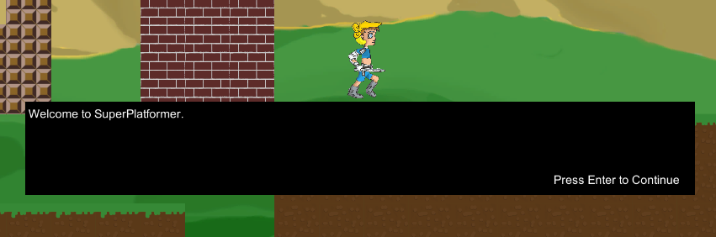
Mécaniques de jeu Classe EntityStats
Vie
Vitesse
Dégâts

Slide 9
Mécaniques de jeu Boîtes de dialogues

Slide 10
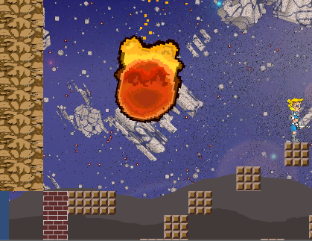
Intelligences artificielles
Trois types d’IA:
Suit le joueur
Fait les “cent pas”
Lancer de boules de feu
Notes:
Two first monster

Slide 11
Intelligences artificielles Lancer de boules de feu

Slide 12
Graphismes

Slide 13
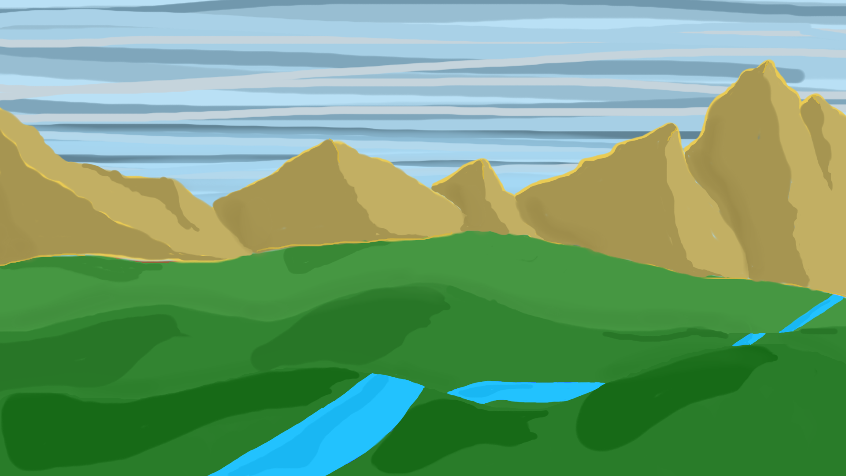
Fond d’écran du présent

Slide 14
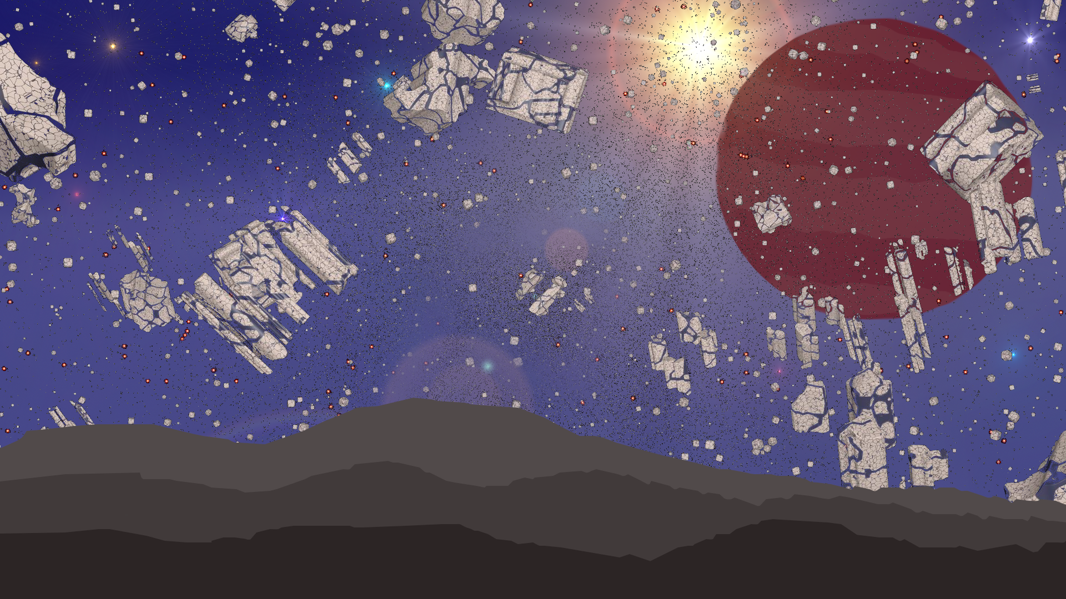
Fond d’écran du futur

Slide 15

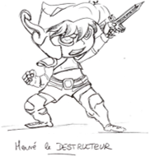
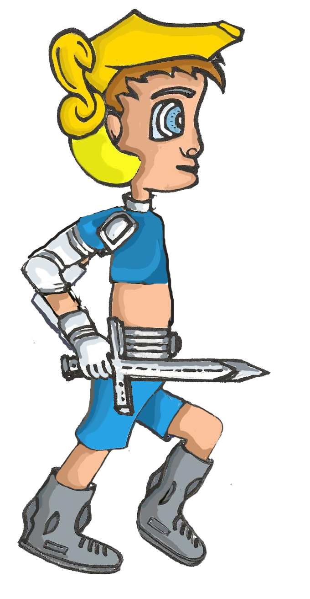
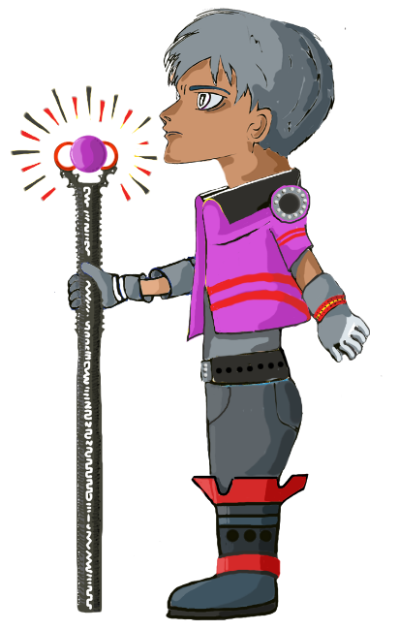
Fond d’écran du passé
Croquis
Héros
Némésis

Slide 16
Personnages
Croquis
Héros
Némésis

Slide 17

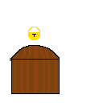

Objets
Coffre
Boule de feu
Fragment de portail

Slide 18

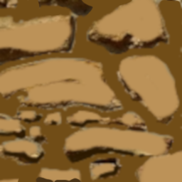

Blocs
Terre
Pierre
Briques 1
Briques 2

Slide 19
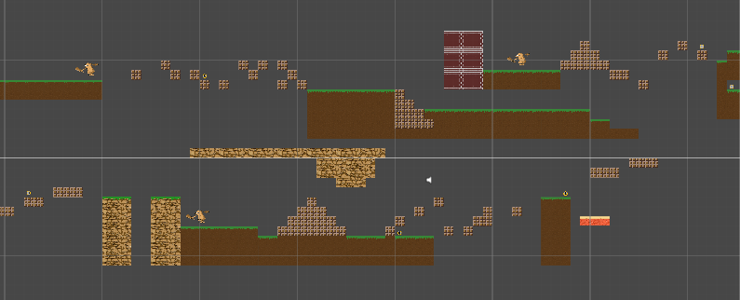
Niveaux de jeu
Extrait du premier niveau

Slide 20
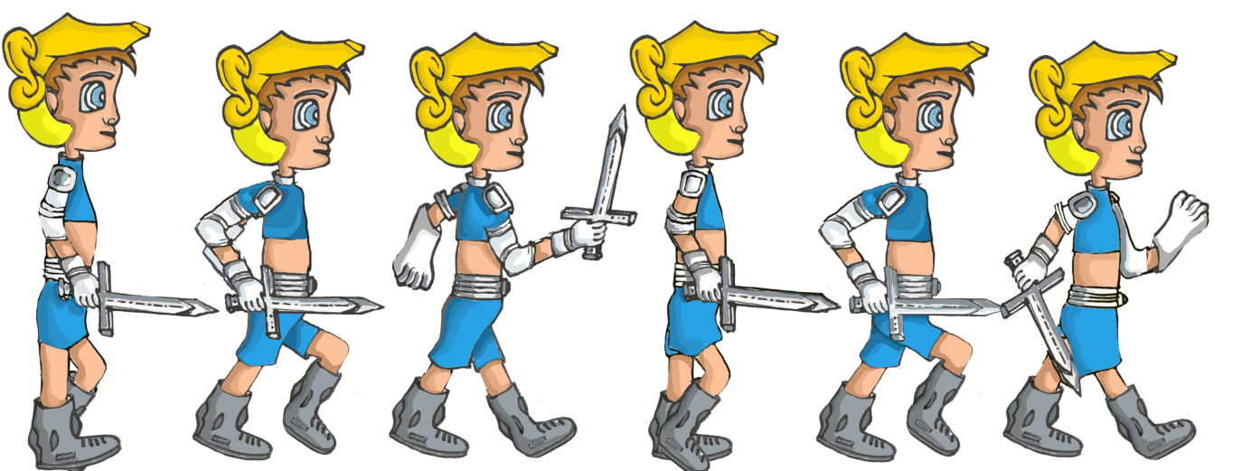
Animations
Déplacement du personage

Slide 21


Animations
Les images composant l’animation « aller » d’une pièce

Slide 22
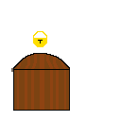
Animations
Coffre verrouillé
Coffre déverrouillé

Slide 23

Musiques
Approaching Nirvana
Derek & Brandon Fiechter

Slide 24

Ambiances sonores
Bruit de l’attaque du joueur
Bruit de dégâts

Slide 25
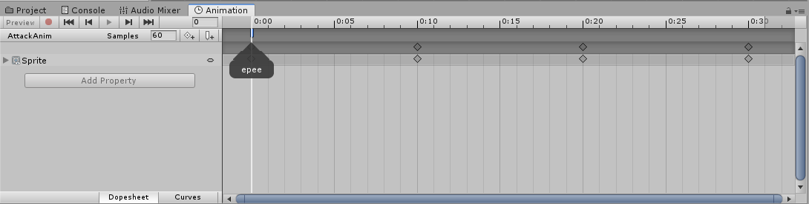
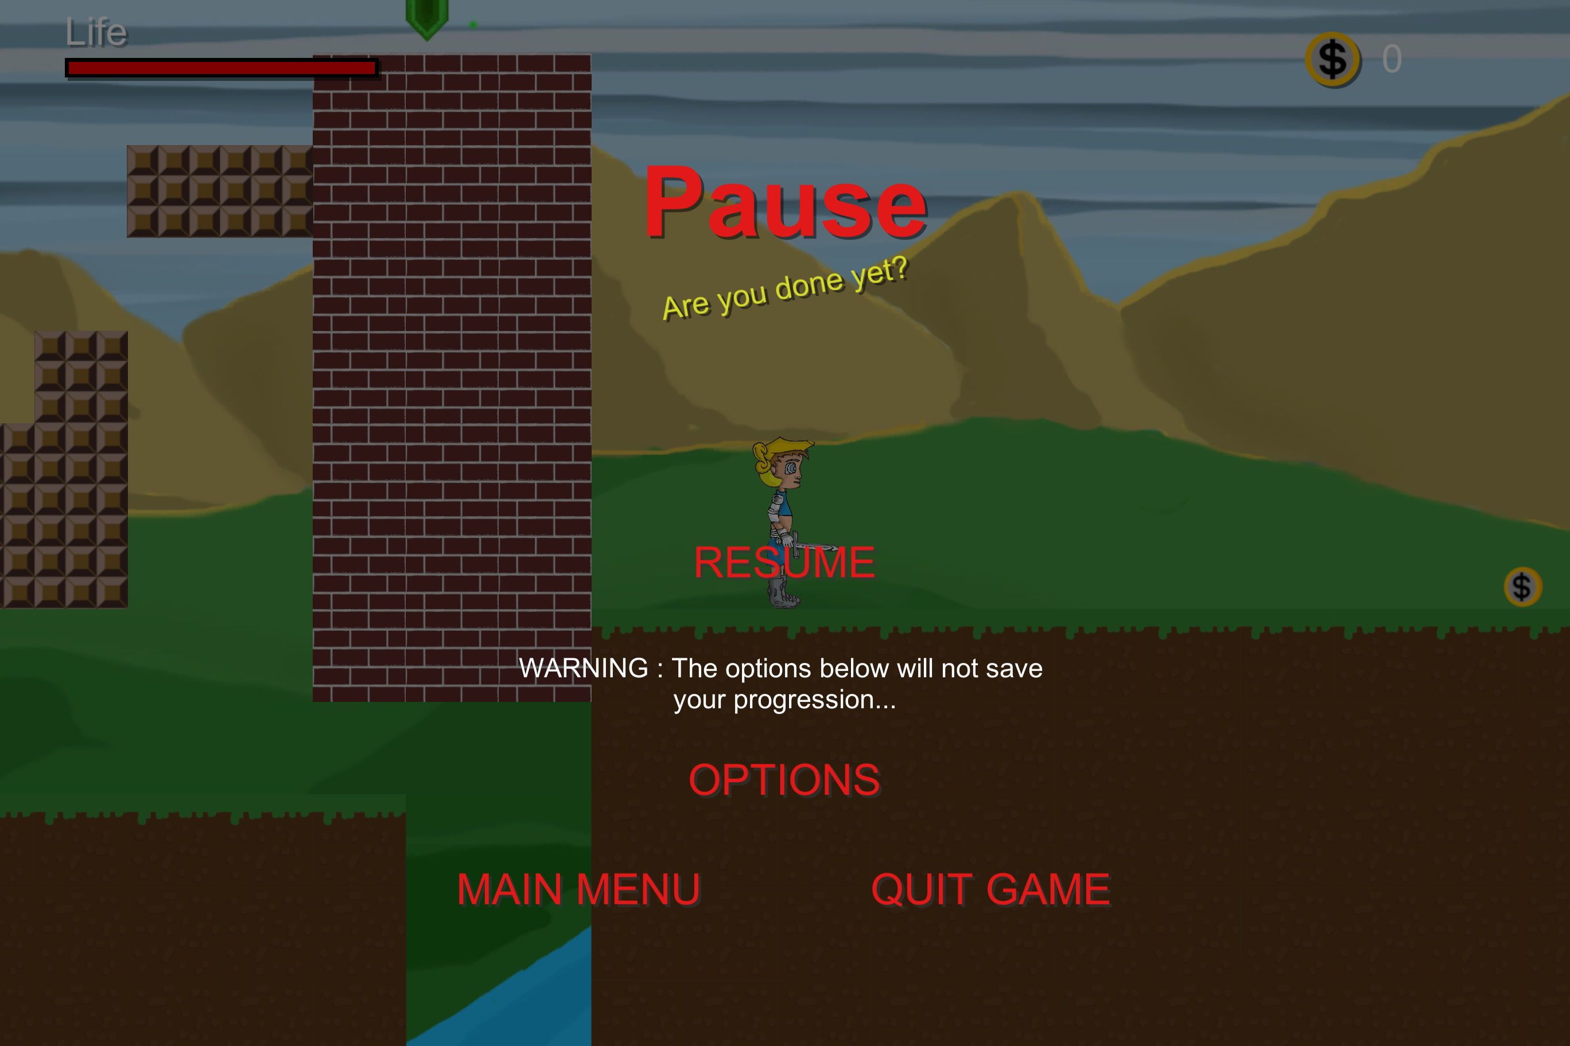
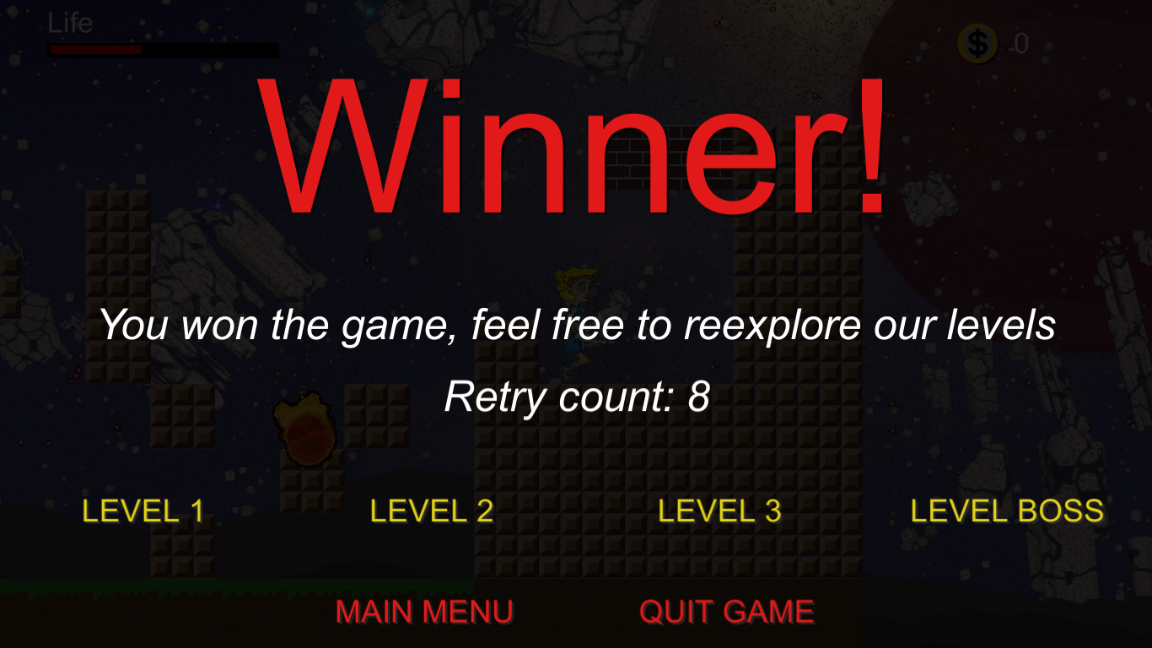
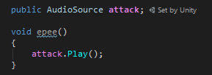

Slide 26
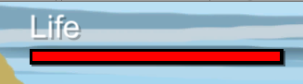

Interface Menu de pause et de victoire

Slide 27
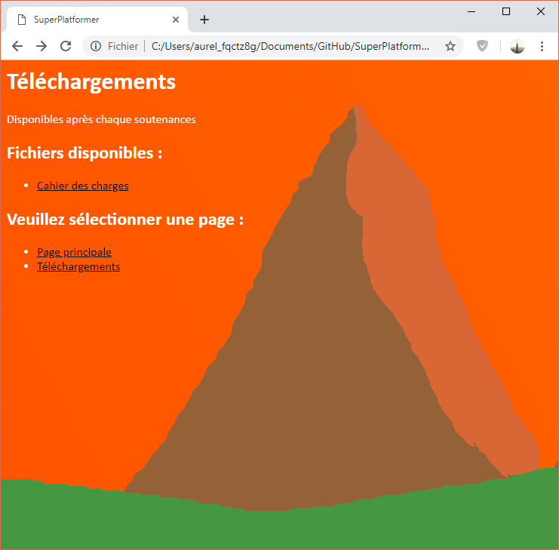
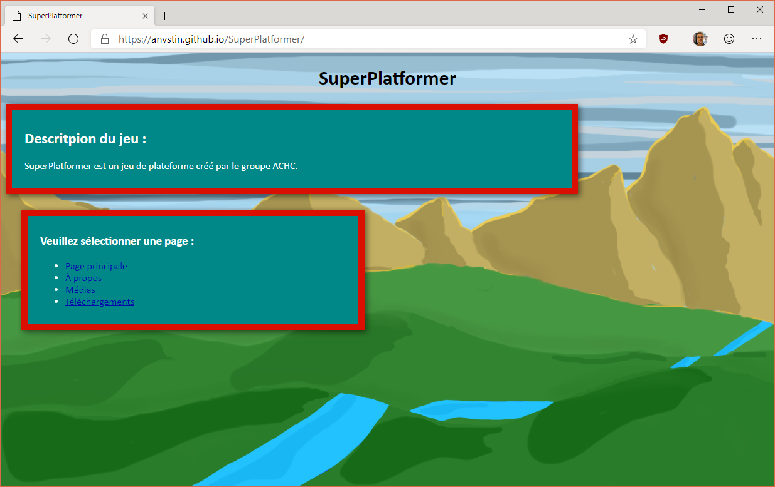
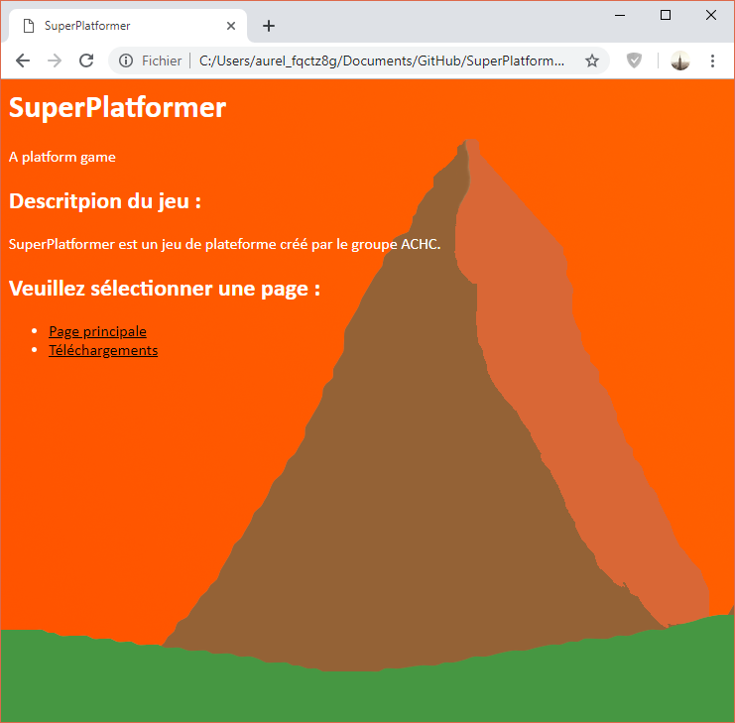
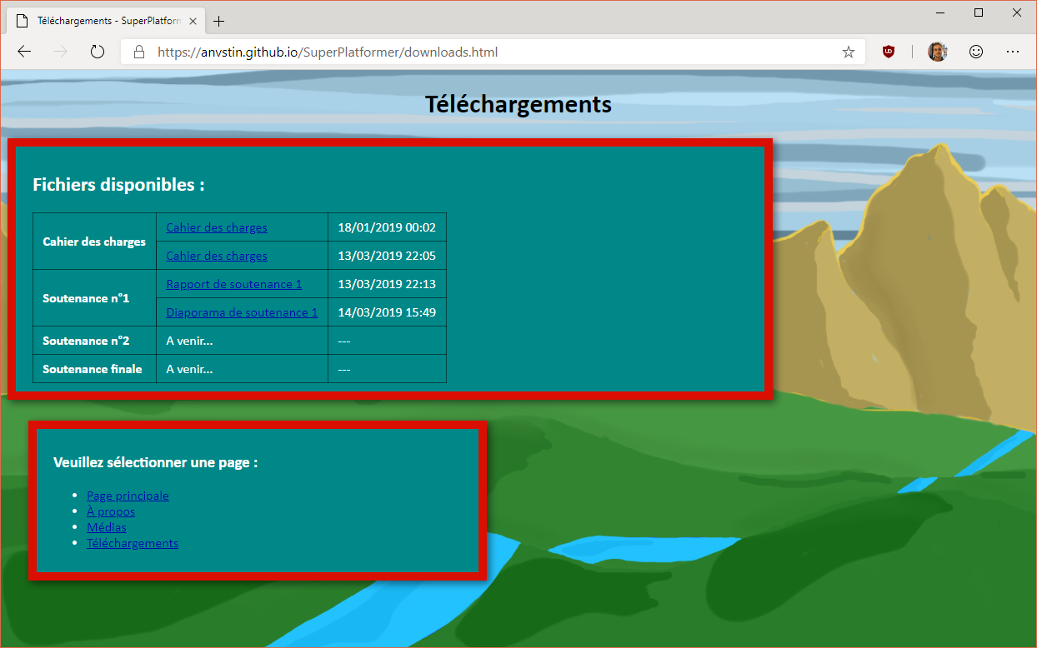
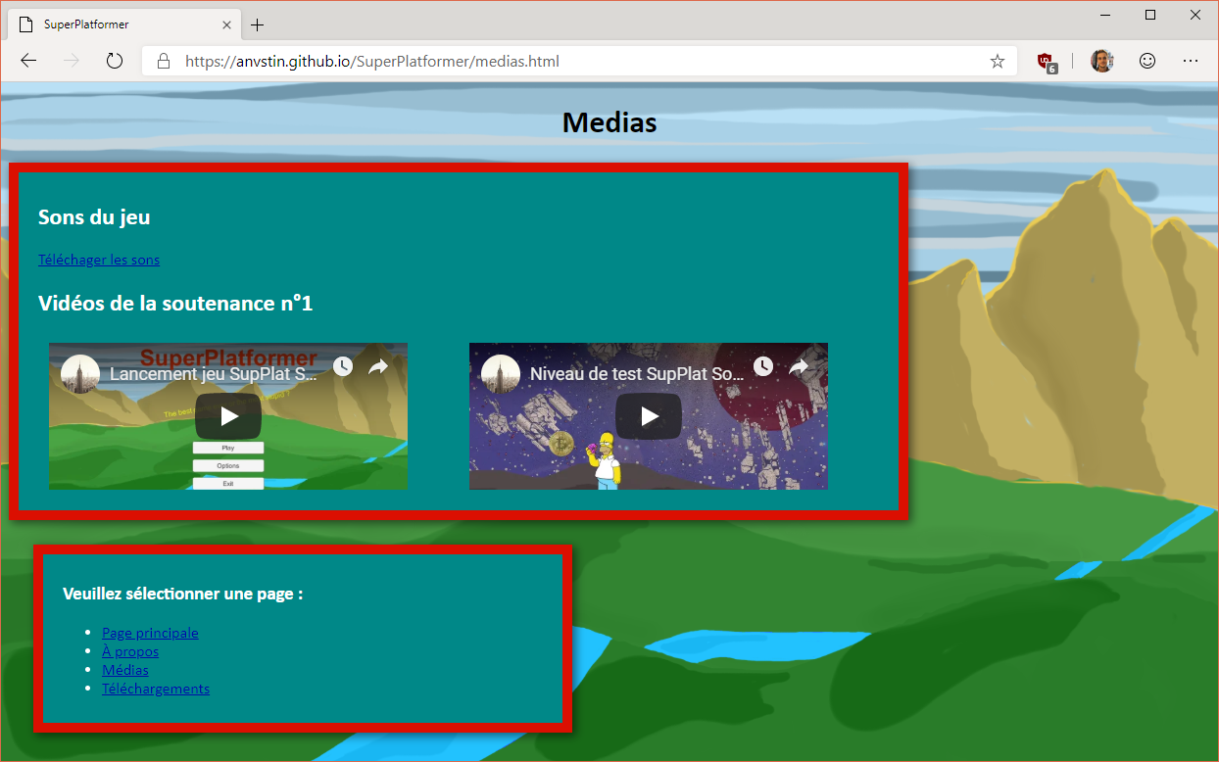
Interface Interface en jeu
Barre de vie
Compteur de pièces

Slide 28
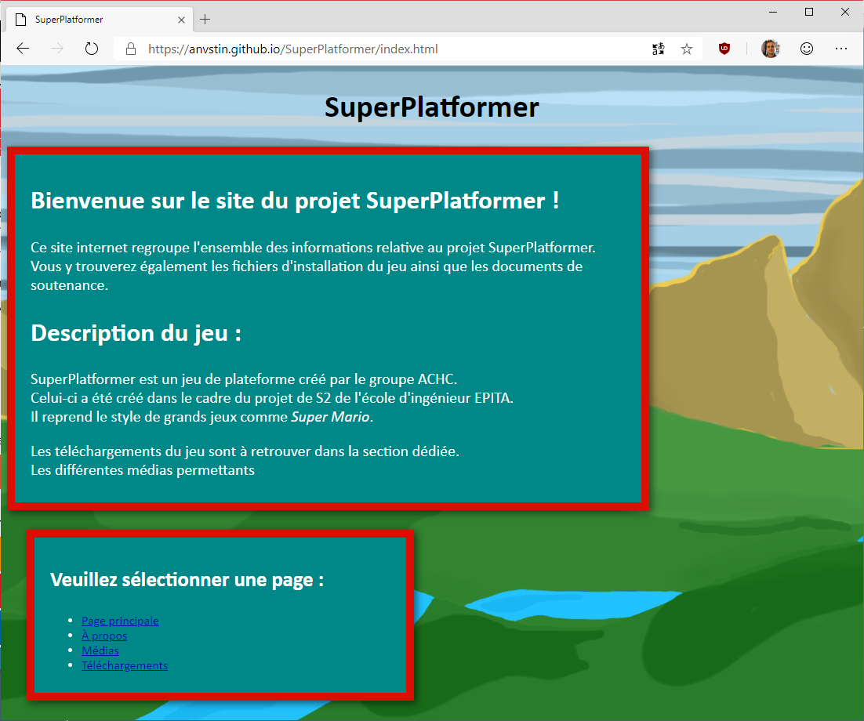
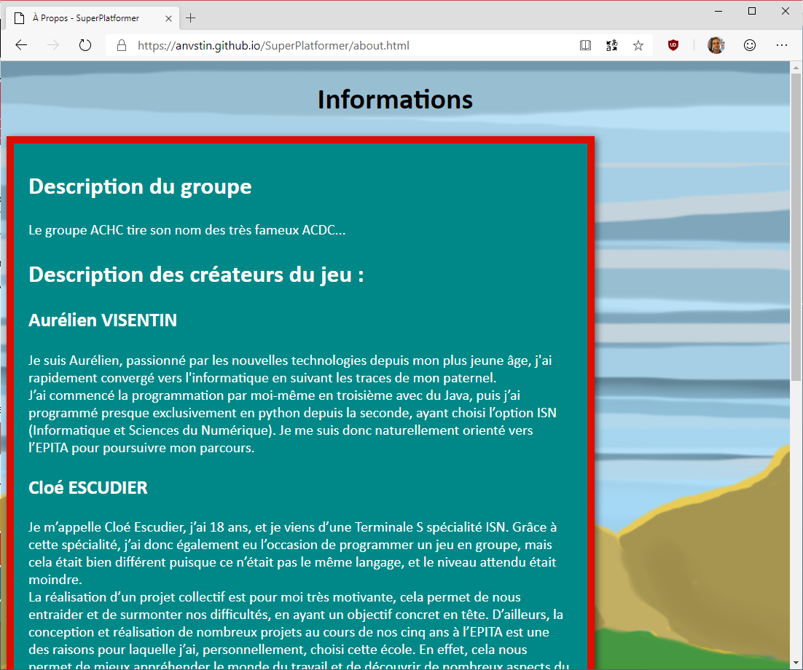
Site internet Précédentes soutenances

Slide 29
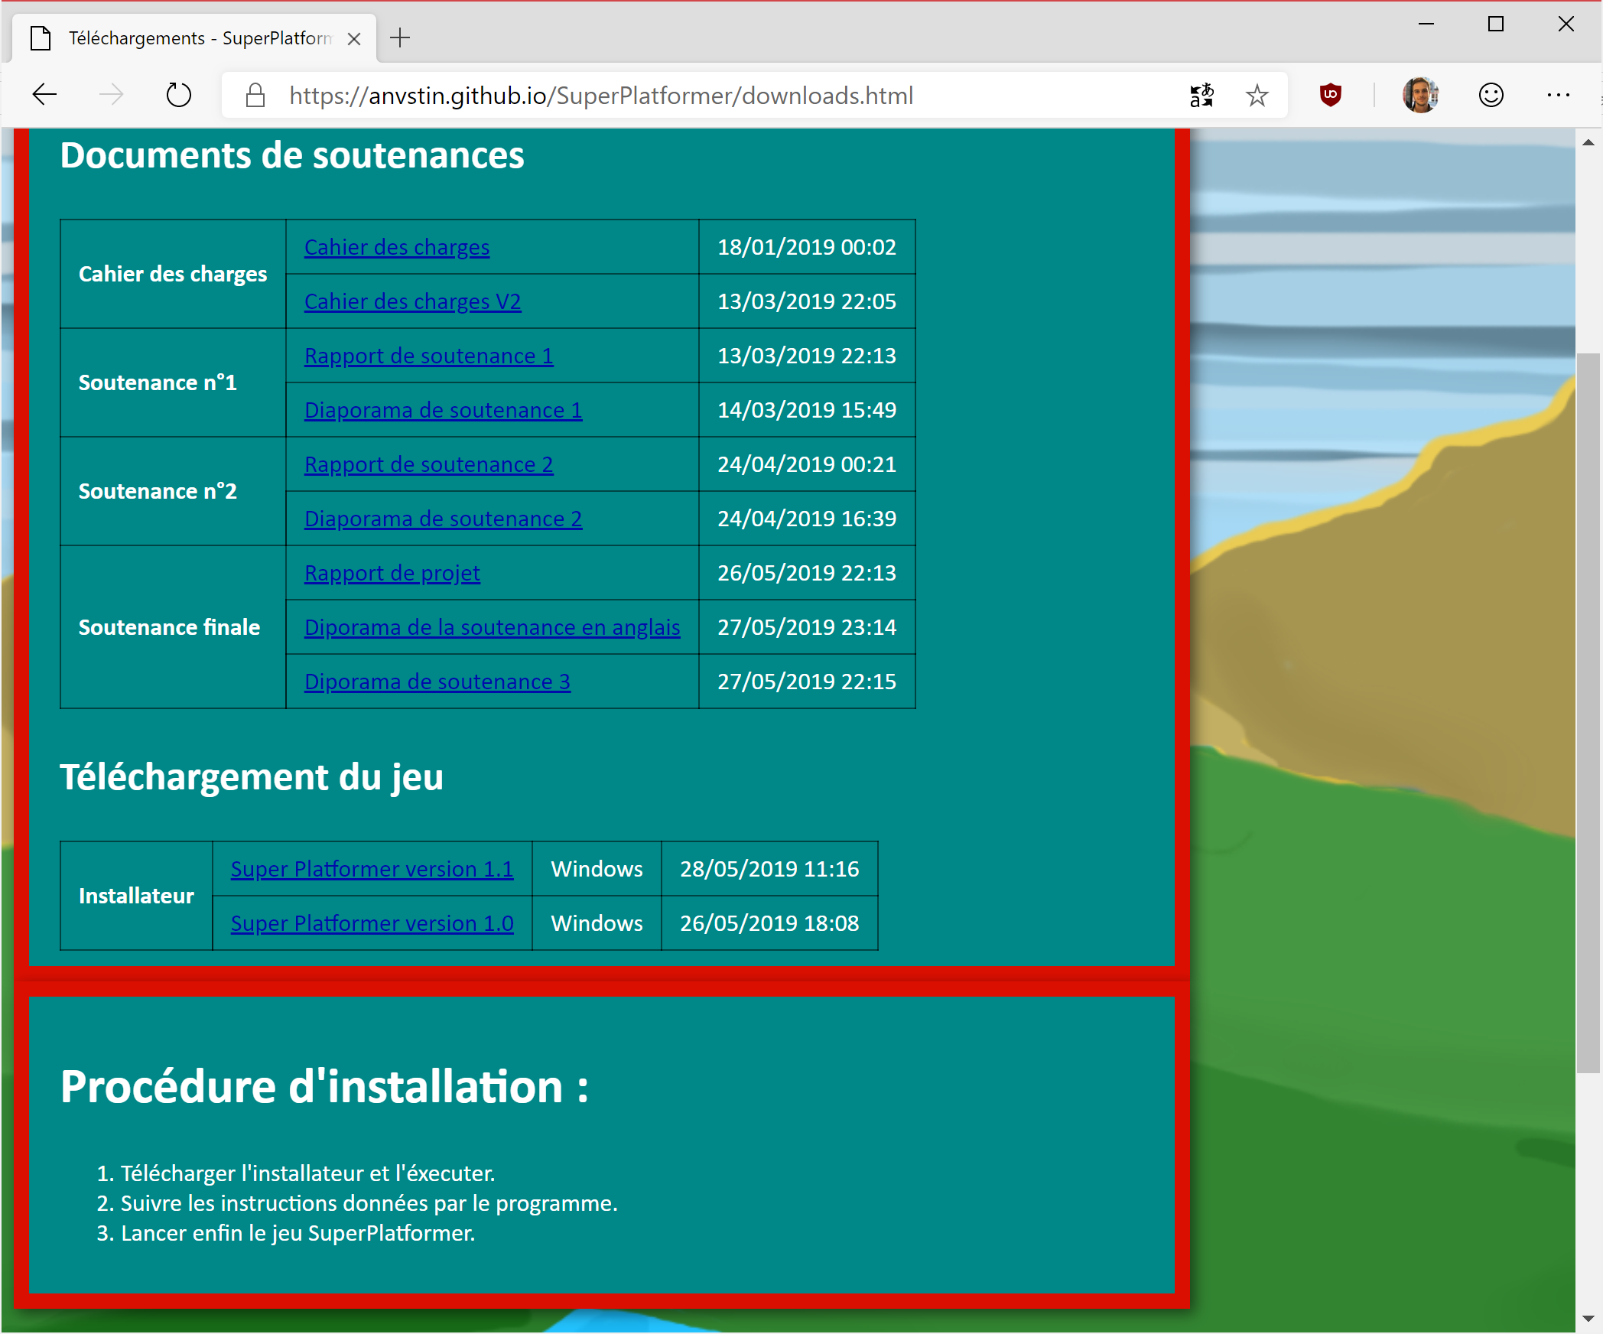
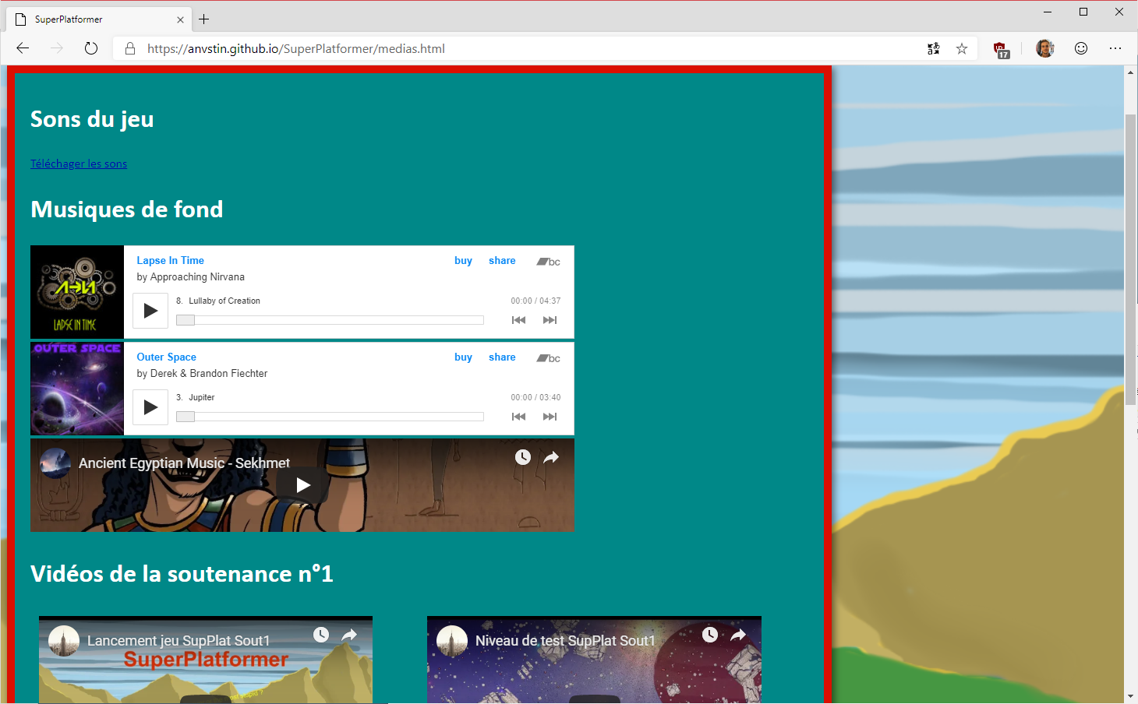
Site internet Accueil et à propos

Slide 30
Site internet Médias et téléchargements
Temps
Graphismes
Site internet

Slide 31
Difficultés rencontrées
Temps
Graphismes
Site internet
31

Slide 32
Conclusion

Slide 33
Démonstration du site web et du jeu

